Slide 1
Powerpoint buitenreclame
<< vul hier de voor- en achternaam van de leerling in >>
<< vul hier de voor- en achternaam van de leerling in >>
<< vul hier de voor- en achternaam van de leerling in >>
<< vul hier de voor- en achternaam van de leerling in >>
Vak: economie
Groep: …
Klas: 3 …
Datum: 10 juni 2022

Slide 2
Locatie 1
Plaats hier je foto
Geef hier antwoord op vraag 2.
Geef hier antwoord op vraag 3.
Geef hier antwoord op vraag 4. + uitleg

Slide 3
Locatie 2
Plaats hier je foto
Geef hier antwoord op vraag 2.
Geef hier antwoord op vraag 3.
Geef hier antwoord op vraag 4. + uitleg

Slide 4
Locatie 3
Plaats hier je foto
Geef hier antwoord op vraag 2.
Geef hier antwoord op vraag 3.
Geef hier antwoord op vraag 4. + uitleg

Slide 5
Locatie 4
Plaats hier je foto
Geef hier antwoord op vraag 2.
Geef hier antwoord op vraag 3.
Geef hier antwoord op vraag 4. + uitleg

Slide 6
Locatie 5
Plaats hier je foto
Geef hier antwoord op vraag 2.
Geef hier antwoord op vraag 3.
Geef hier antwoord op vraag 4. + uitleg

Slide 7
Locatie 6
Plaats hier je foto
Geef hier antwoord op vraag 2.
Geef hier antwoord op vraag 3.
Geef hier antwoord op vraag 4. + uitleg

Slide 8
Locatie 7
Plaats hier je foto
Geef hier antwoord op vraag 2.
Geef hier antwoord op vraag 3.
Geef hier antwoord op vraag 4. + uitleg

Slide 9
Locatie 8
Plaats hier je foto
Geef hier antwoord op vraag 2.
Geef hier antwoord op vraag 3.
Geef hier antwoord op vraag 4. + uitleg

Slide 10
Locatie 9
Plaats hier je foto
Geef hier antwoord op vraag 2.
Geef hier antwoord op vraag 3.
Geef hier antwoord op vraag 4. + uitleg

Slide 11
Locatie 10
Plaats hier je foto
Geef hier antwoord op vraag 2.
Geef hier antwoord op vraag 3.
Geef hier antwoord op vraag 4. + uitleg

Slide 12
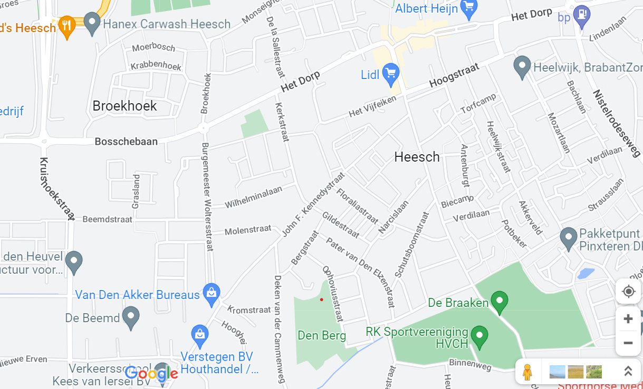
LEGENDA
1 naam bedrijf
2 naam bedrijf
3 naam bedrijf
4 naam bedrijf
5 naam bedrijf
6 naam bedrijf
7 naam bedrijf
8 naam bedrijf
9 naam bedrijf
10 naam
bedrijf
9.
2.
1.
5.
10.
6.
3.
7.
8.
4.

Slide 13
Alle opdrachten ingevuld?
Lever deze powerpoint in bij de inleveropdracht bij economie.

